Slide 1
提能力·专项培优
固基础·自我诊断
第三节 电磁感应规律的综合应用
冲关练·两级集训
破疑难·考点悟道
课后限时自测

Slide 2
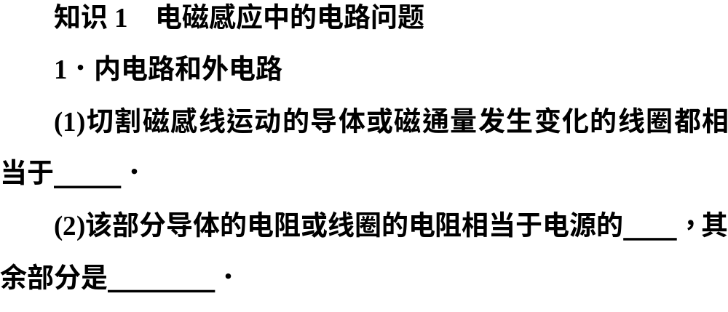
电源
内阻
外电路

Slide 3
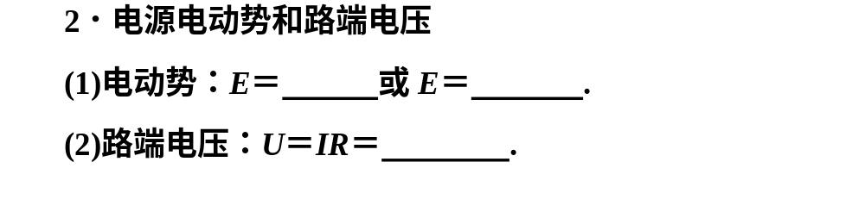
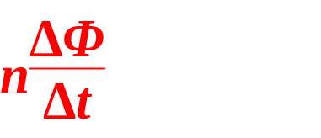
Blv
E－Ir

Slide 4
图象类型 | (1)磁感应强度B、磁通量Φ、感应电动势E和感应电流I随 变化的图象，即B－t图象、Φ－t图象、E－t图象和I－t图象 (2)对于切割磁感线产生感应电动势和感应电流的情况，还常涉及感应电动势E和感应电流I随 变化的图象，即E－x图象和I－x图象
时间t
位移x

Slide 5
电磁感应
问题类型 | (1)由给定的 过程判断或画出正确的图象 (2)由给定的有关图象分析 过程，求解相应的物理量 (3)利用给出的图象判断或画出新的图象
应用知识 | 左手定则、安培定则、右手定则、 、 、欧姆定律、牛顿定律、函数图象知识等
电磁感应
楞次定律
法拉第电磁感应定律

Slide 6
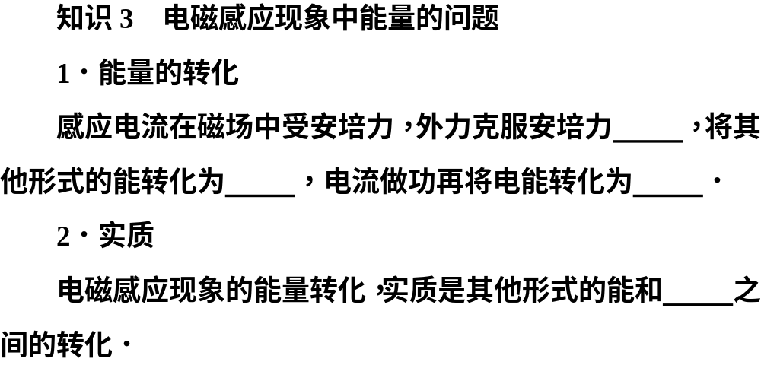
做功
电能
内能
电能

Slide 7
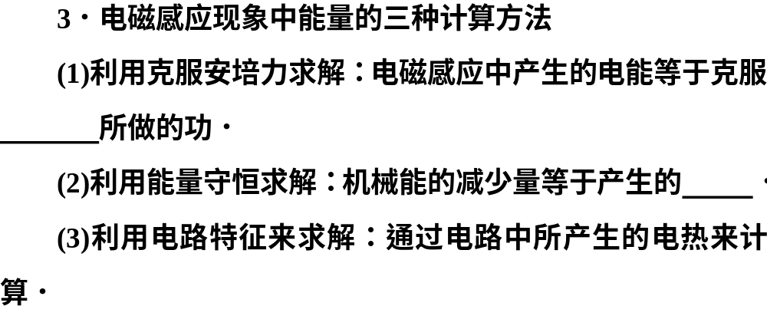
安培力
电能

Slide 8

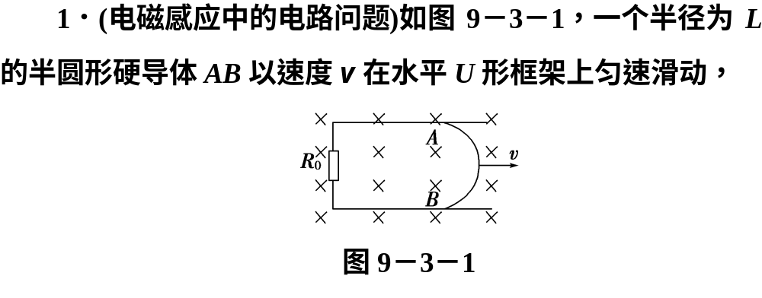

Slide 9
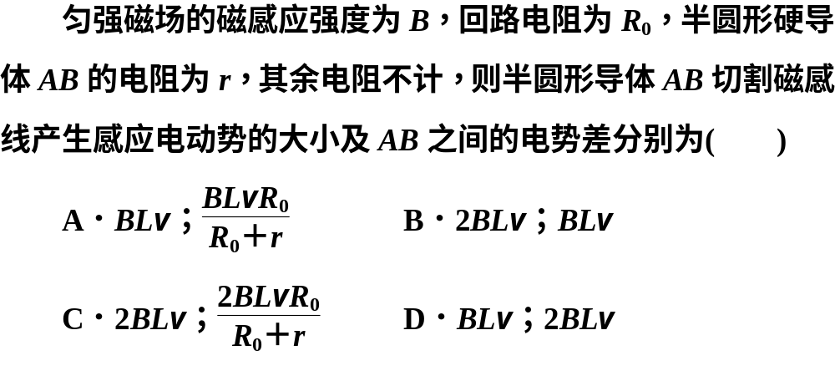

Slide 10
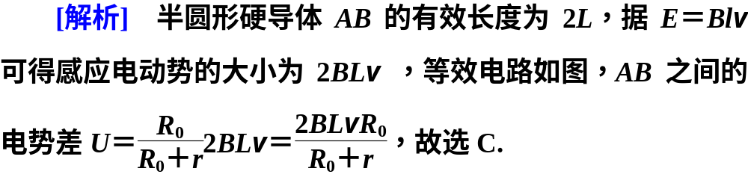
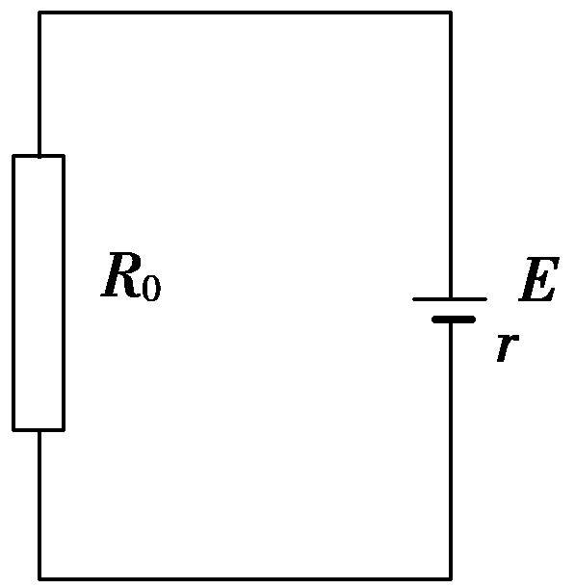

Slide 11
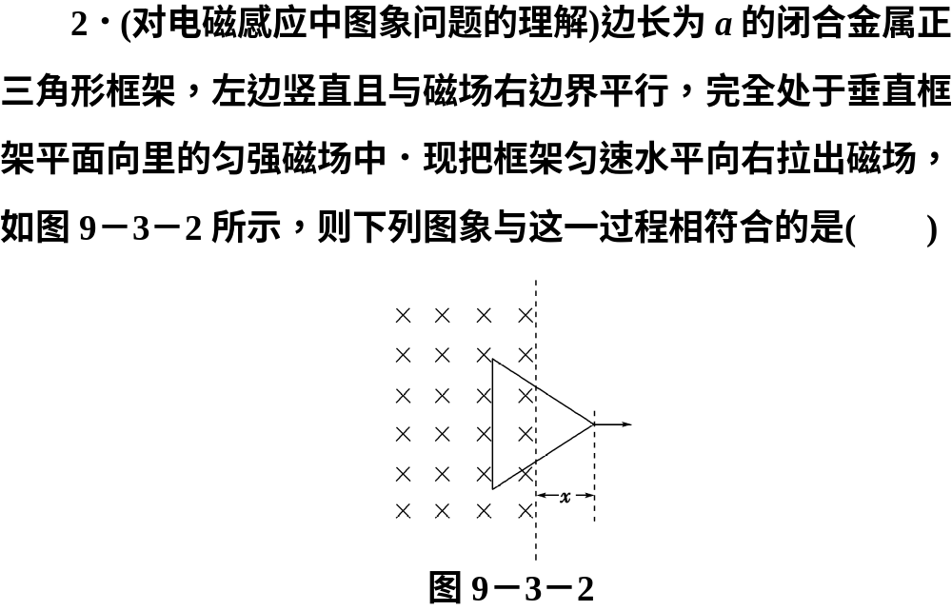

Slide 12
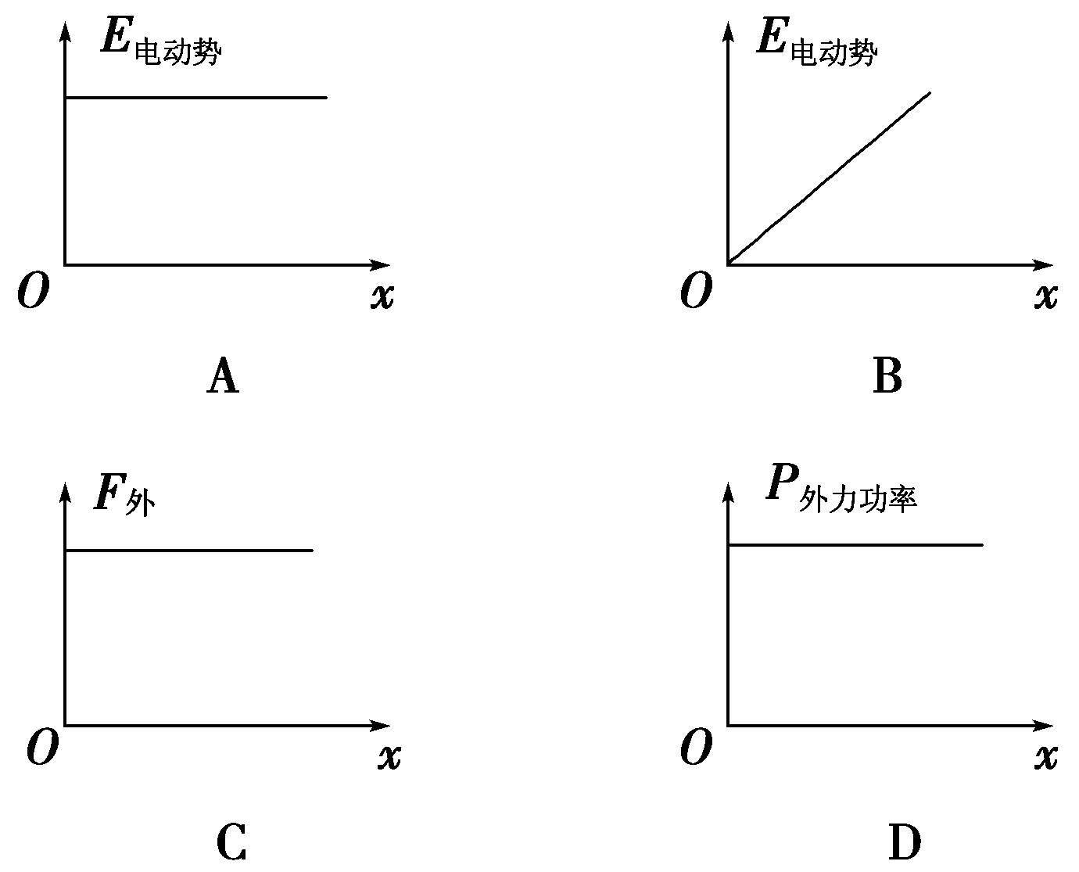

Slide 13
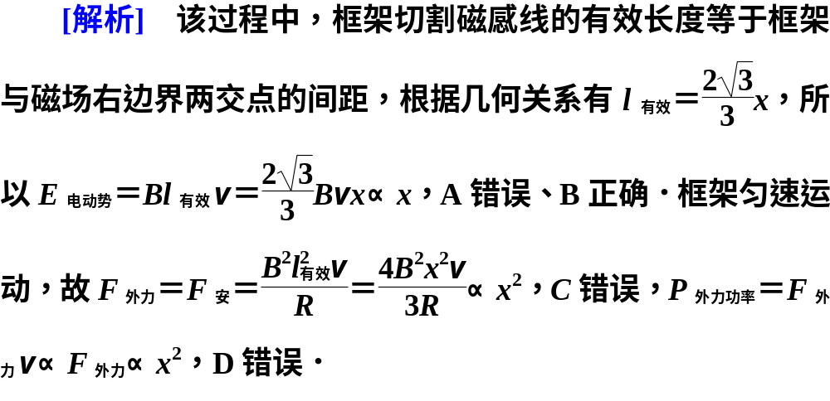

Slide 14
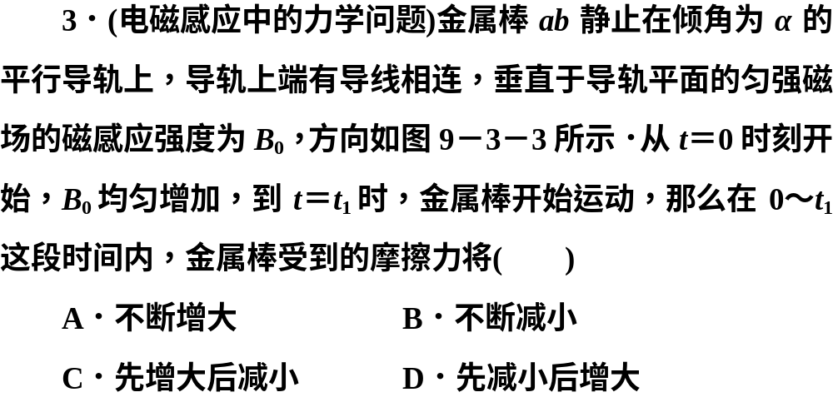
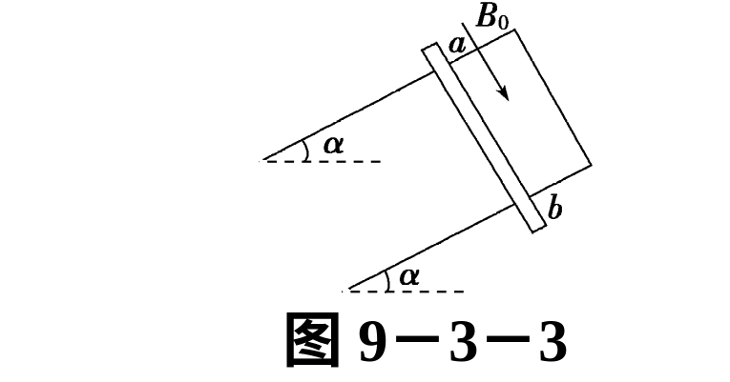

Slide 15
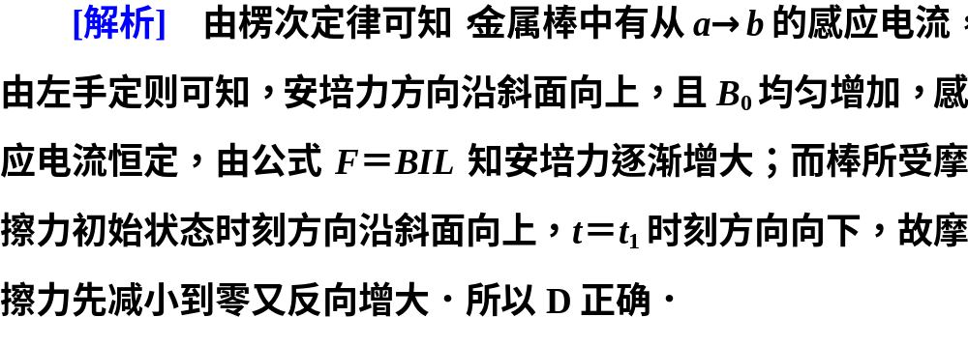

Slide 16
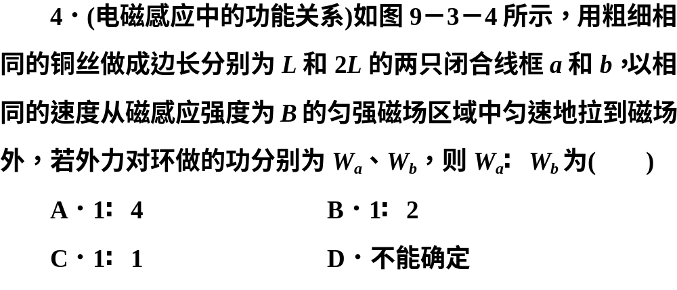
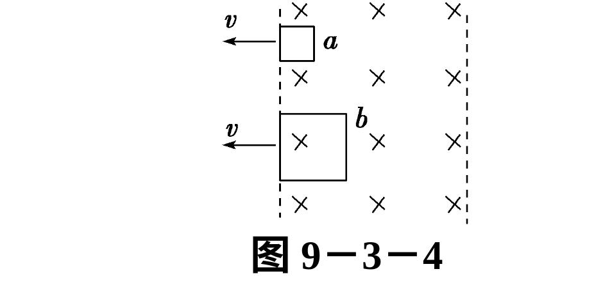

Slide 17
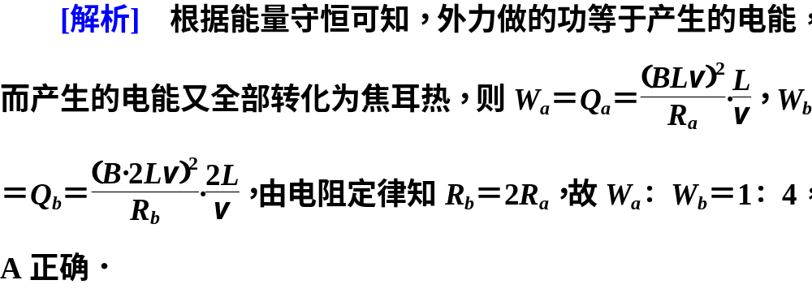

Slide 18
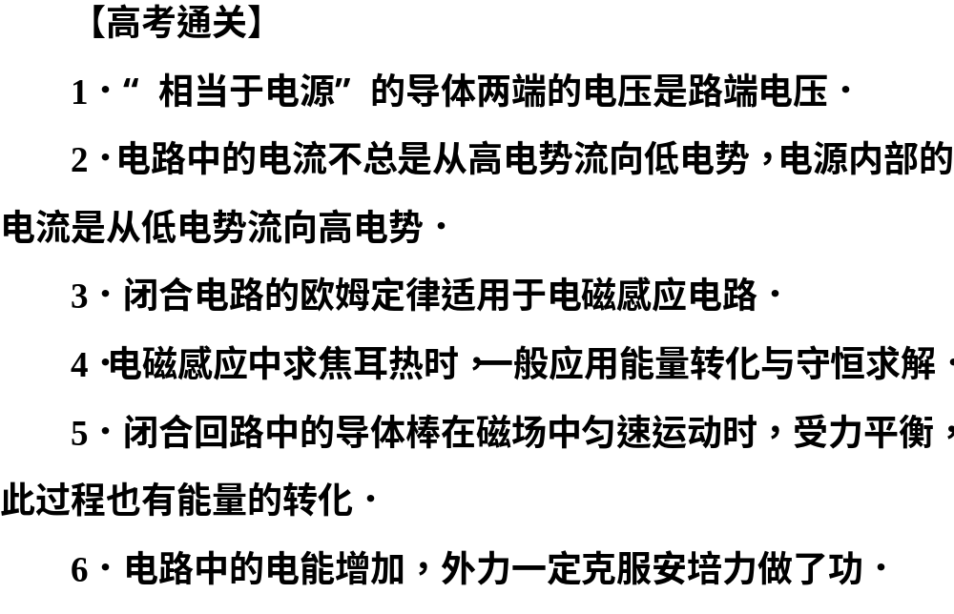

Slide 19
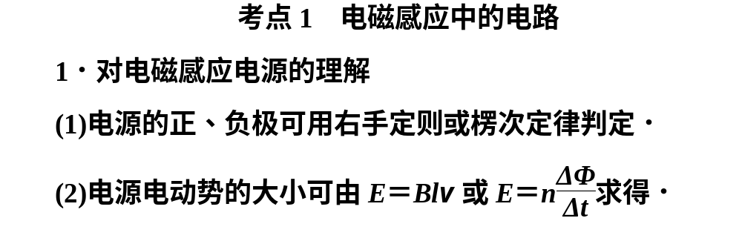

Slide 20
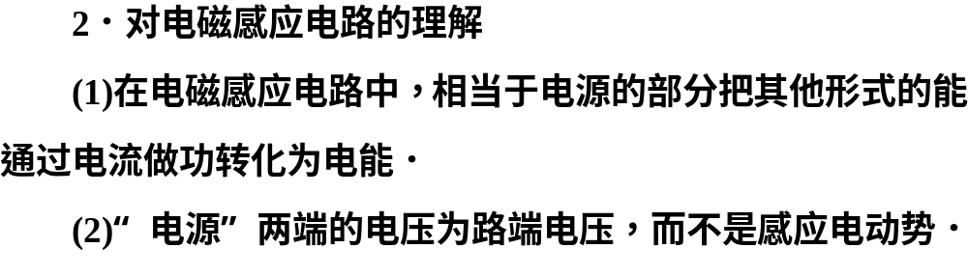

Slide 21
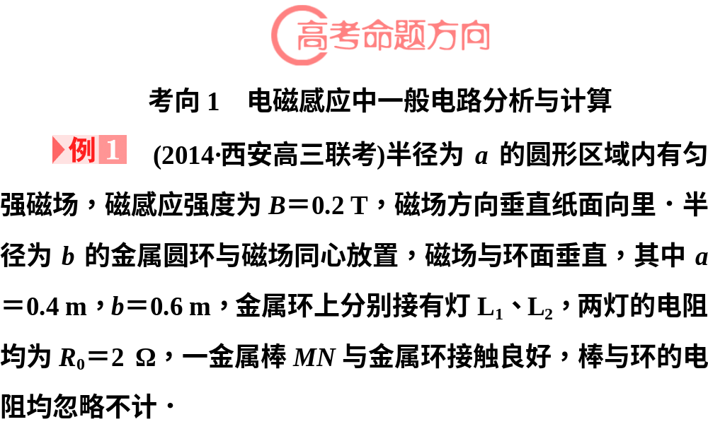

Slide 22
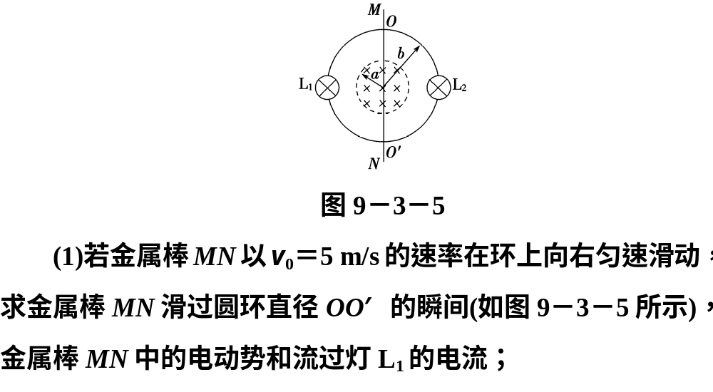

Slide 23
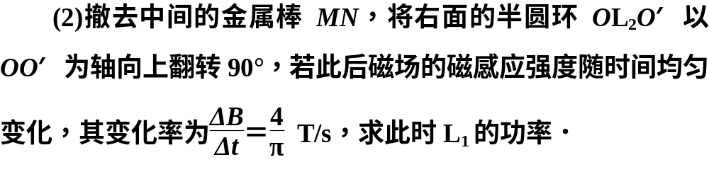


Slide 24
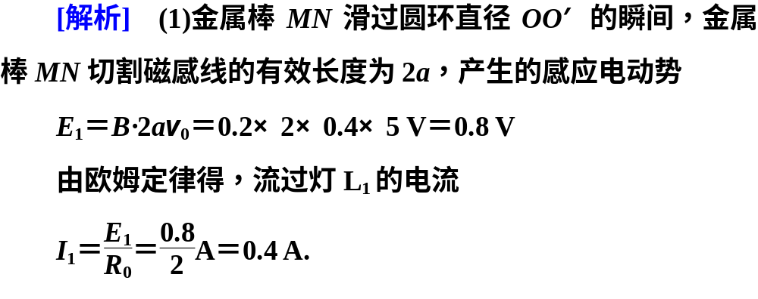

Slide 25
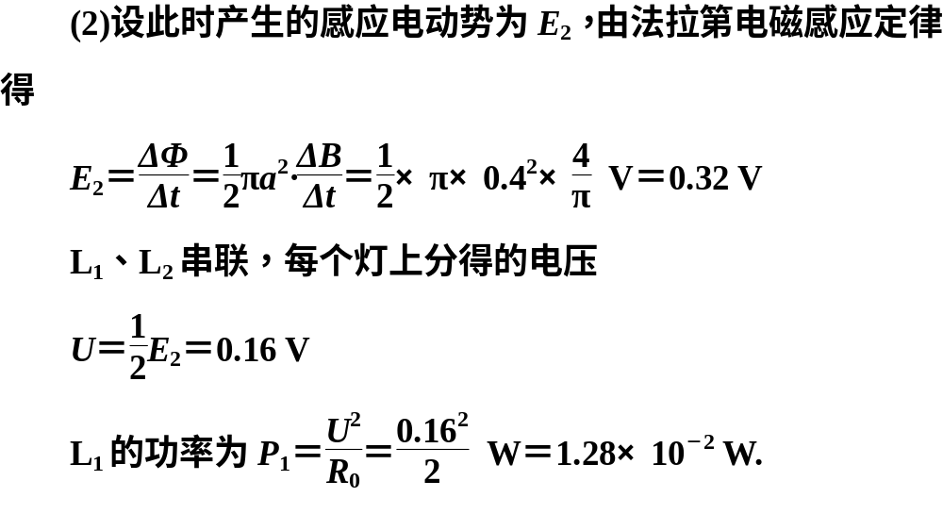

Slide 26
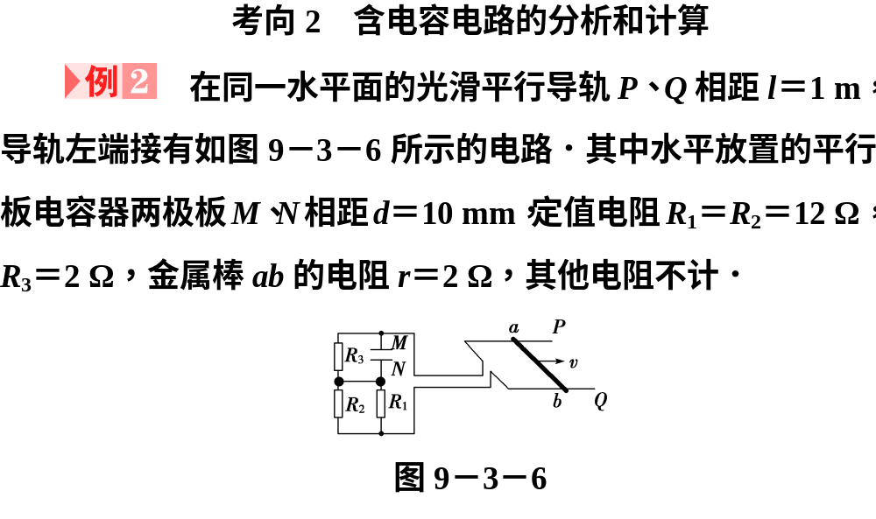

Slide 27
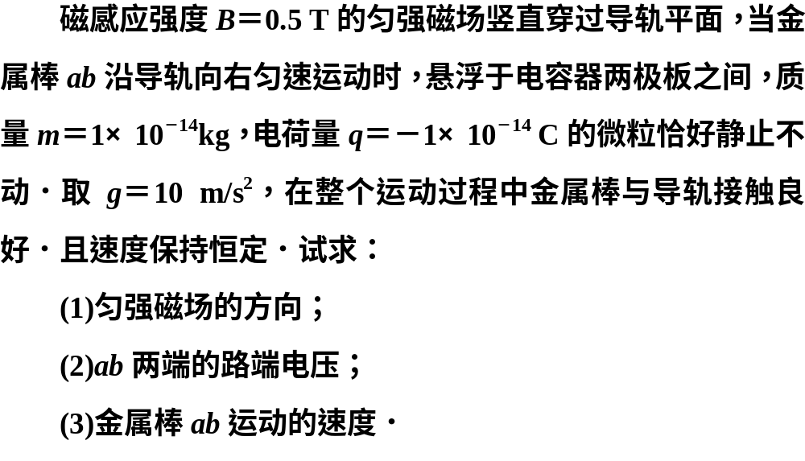

Slide 28
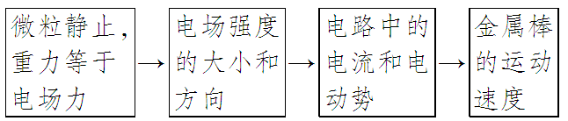
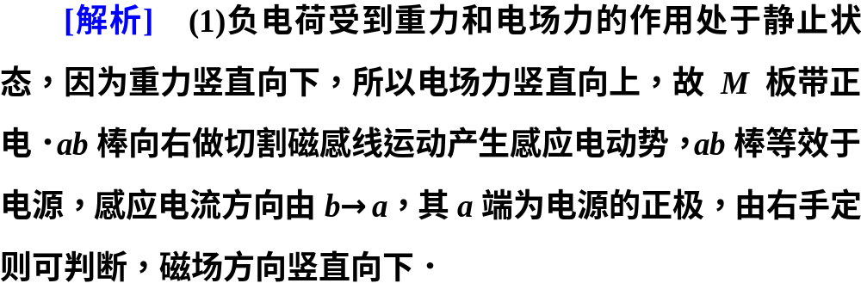

Slide 29
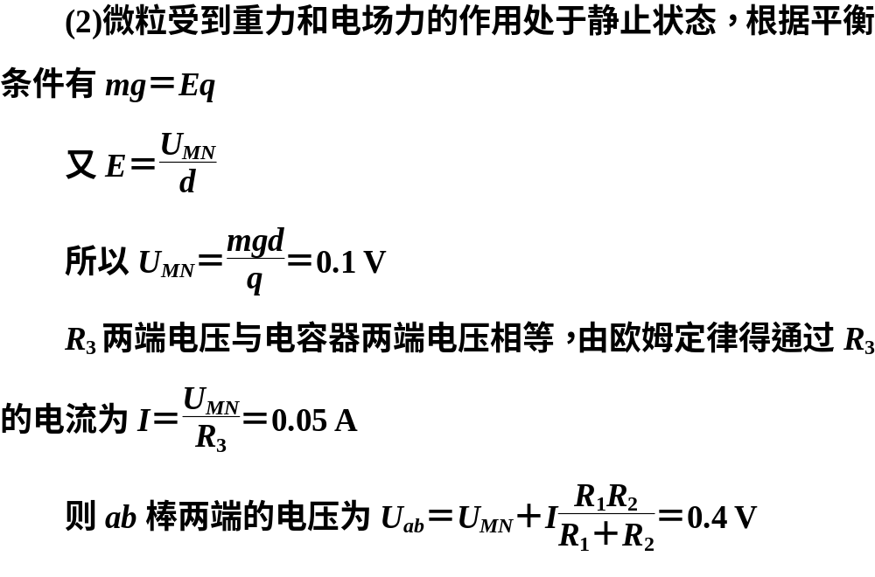

Slide 30
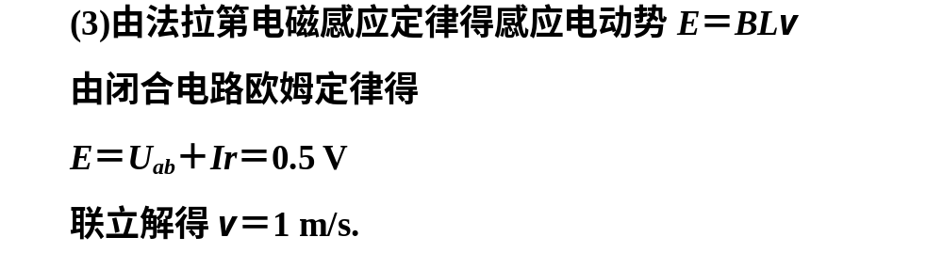

Slide 31
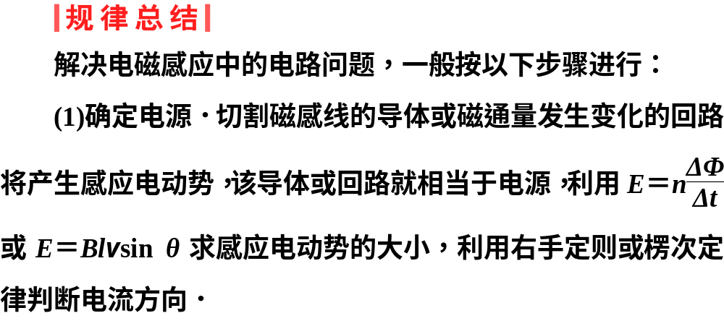

Slide 32
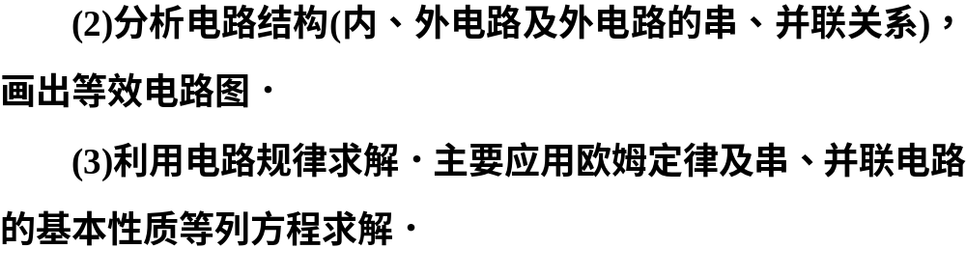

Slide 33
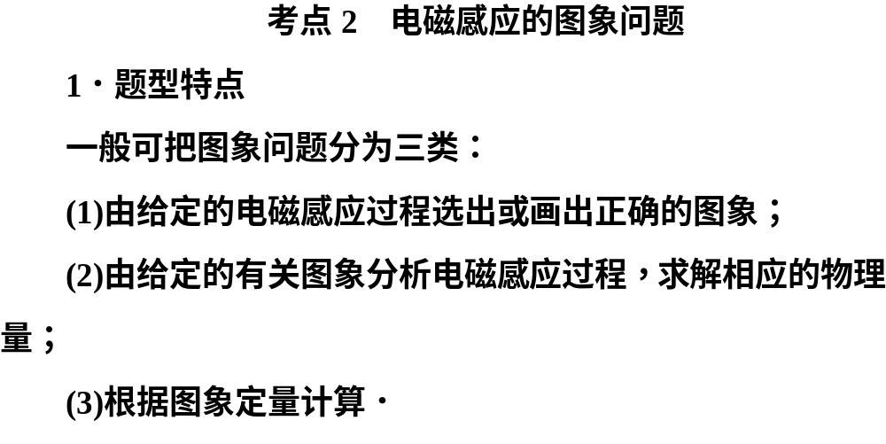

Slide 34
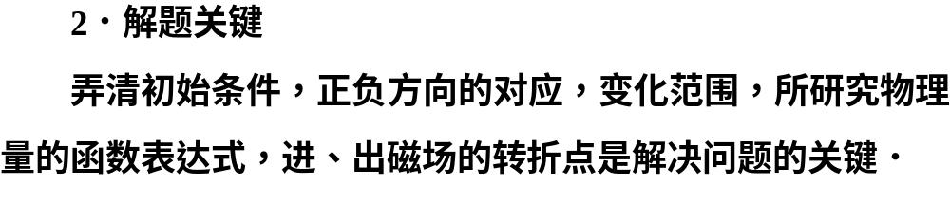

Slide 35
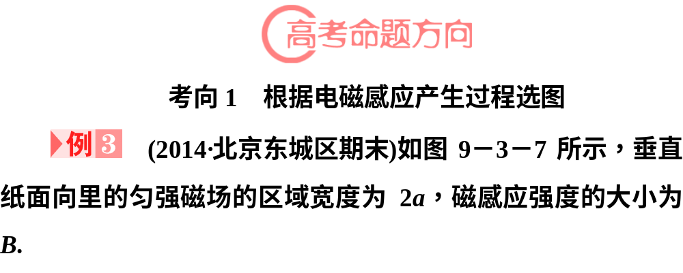


Slide 36
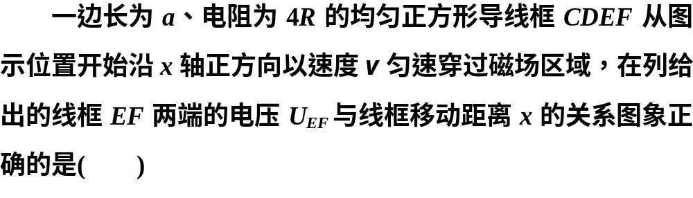
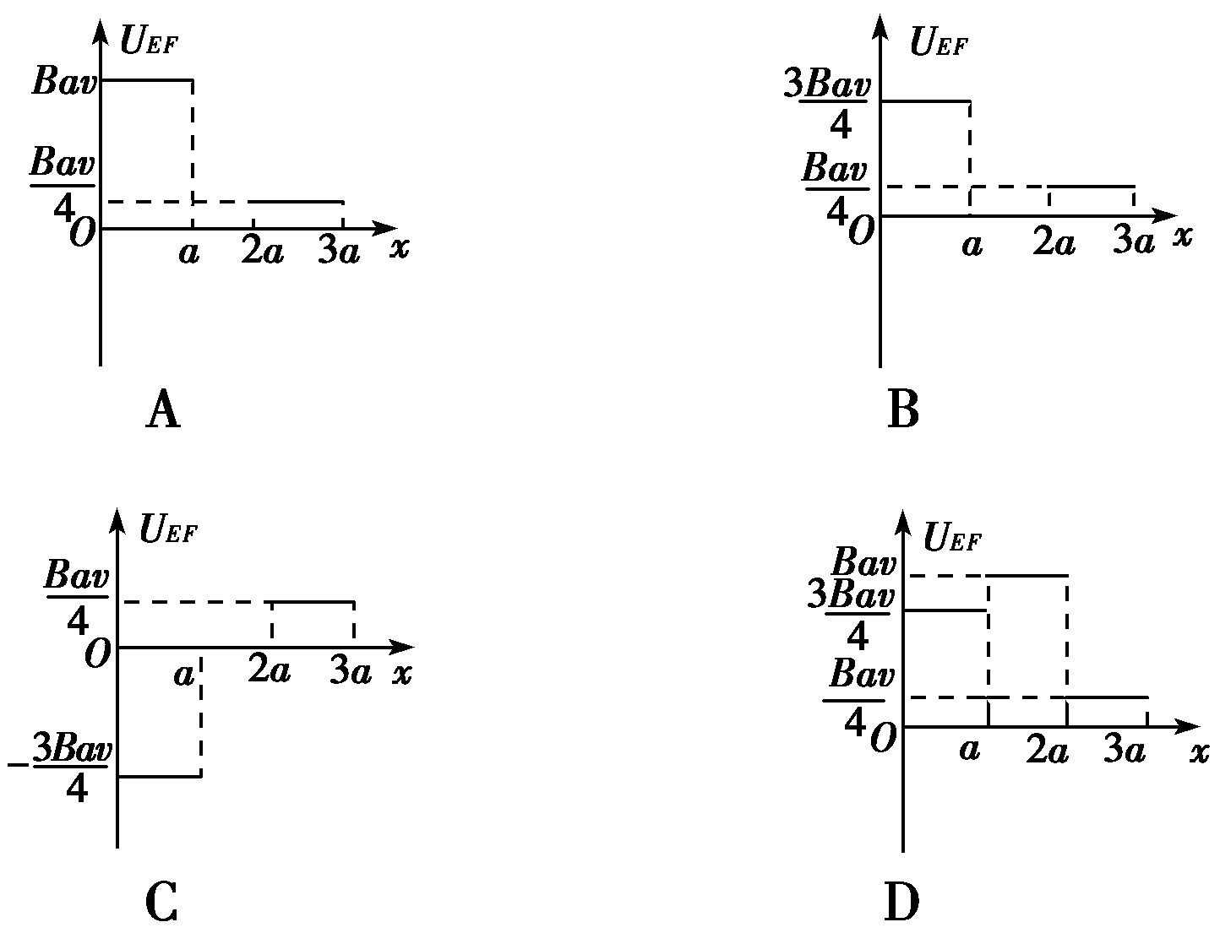

Slide 37
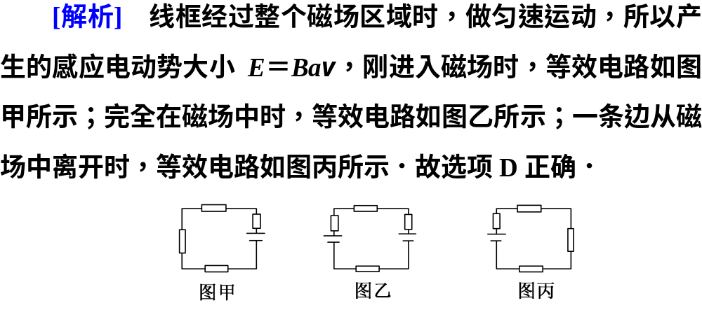

Slide 38
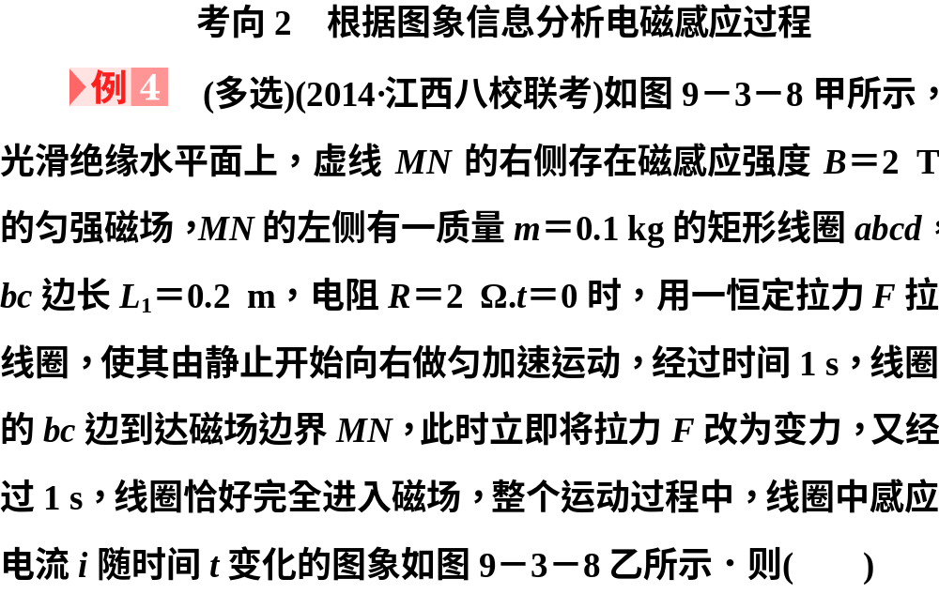

Slide 39
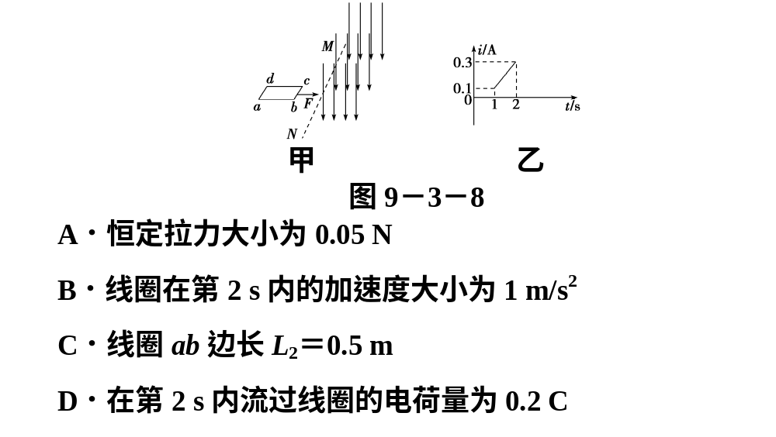

Slide 40
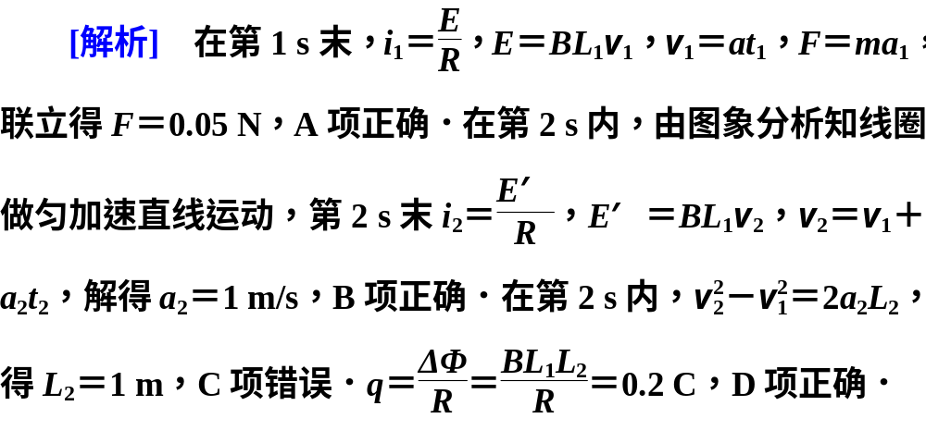

Slide 41
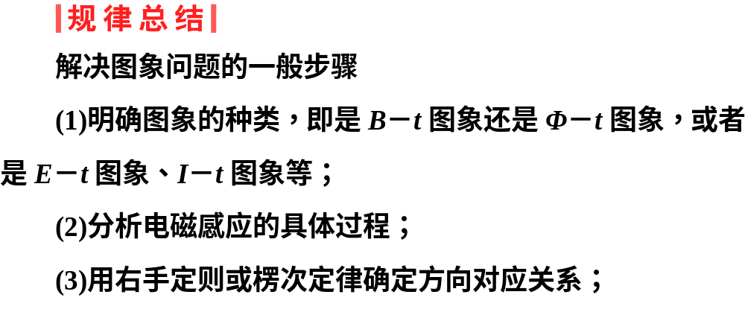

Slide 42
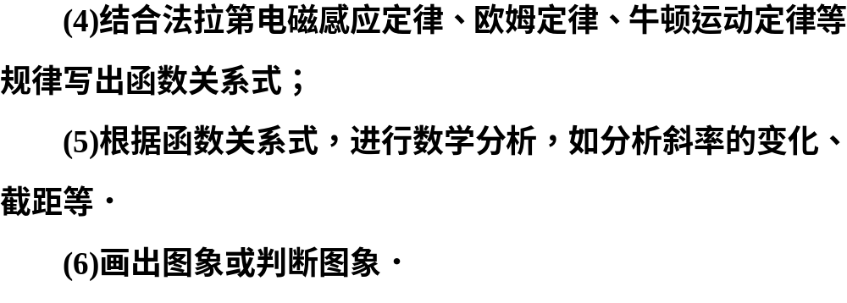

Slide 43
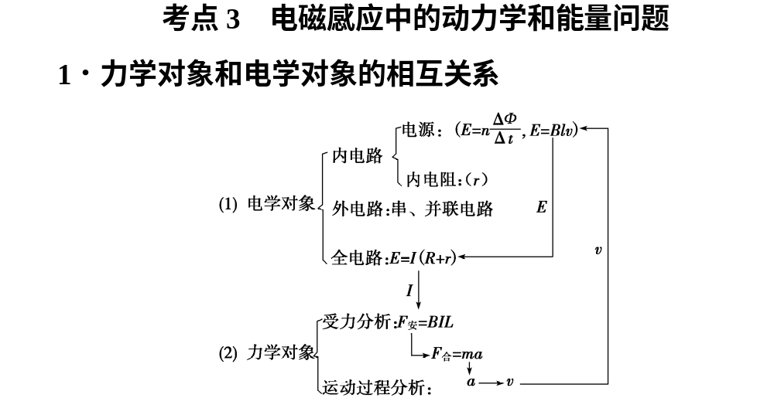

Slide 44
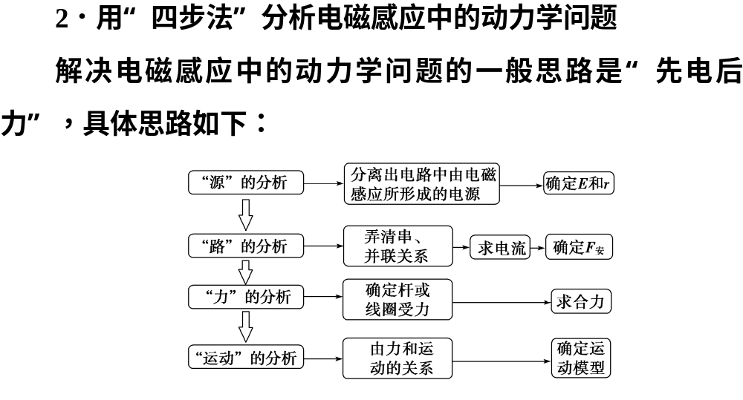

Slide 45
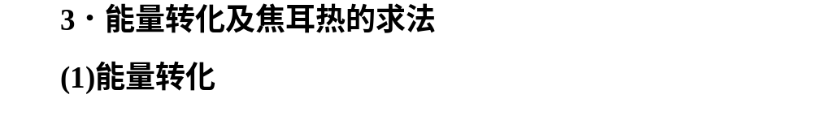


Slide 46
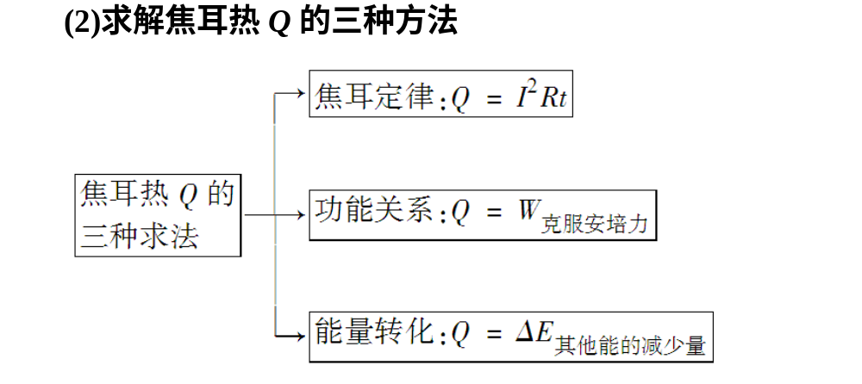

Slide 47
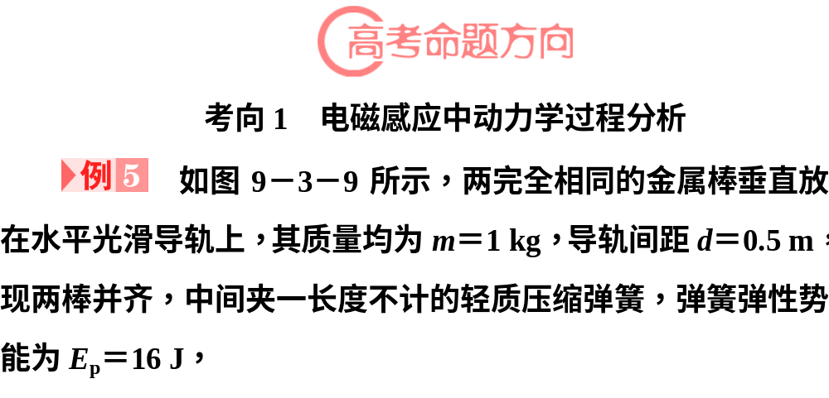


Slide 48


Slide 49


Slide 50


Slide 51


Slide 52


Slide 53


Slide 54


Slide 55


Slide 56


Slide 57


Slide 58


Slide 59


Slide 60


Slide 61



Slide 62


Slide 63


Slide 64


Slide 65


Slide 66



Slide 67


Slide 68


Slide 69



Slide 70



Slide 71


Slide 72


Slide 73


Slide 74


Slide 75


Slide 76


Slide 77



Slide 78


Slide 79



Slide 80


Slide 81


Slide 82



Slide 83



Slide 84


Slide 85



Slide 86


Slide 87


Slide 88


Slide 89


Slide 90


Slide 91


Slide 92


Slide 93


Slide 94


Slide 95



Slide 96

课后限时自测（二十八）
点击图标进入…

